Slide 1

Процессно-организационная
бизнес-модель
Автомобилестроительной компании
г. Москва, тел.: +7 (495) 788-72-47, 220-56-57
E-mail: info@betec.ru, Internet: www.betec.ru

Slide 2
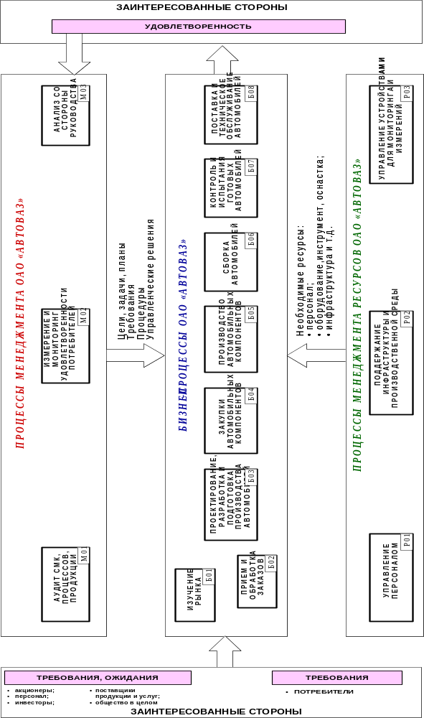
Карта процессов компании верхнего уровня

Slide 3
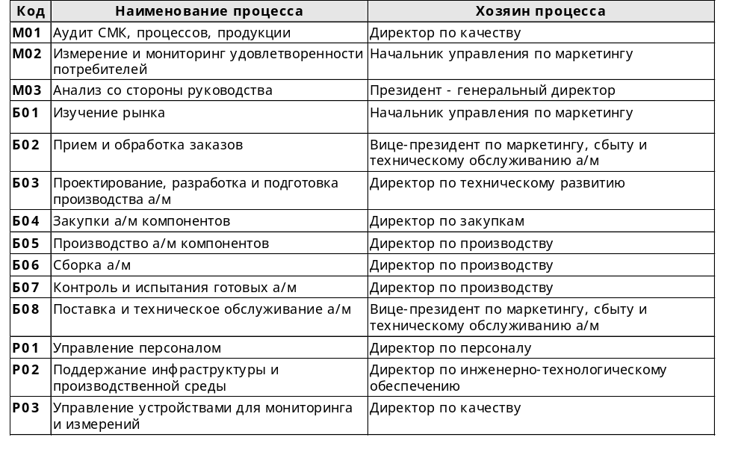
Матрица распределения ответственности за процессы компании верхнего уровня

Slide 4
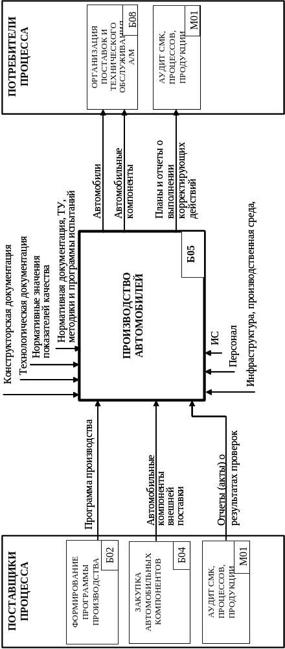
Границы процесса «Производство автомобилей»

Slide 5
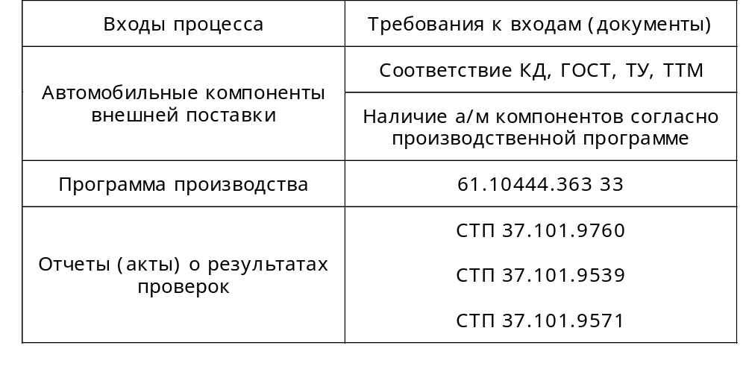
Входы процесса «Производство автомобилей»

Slide 6
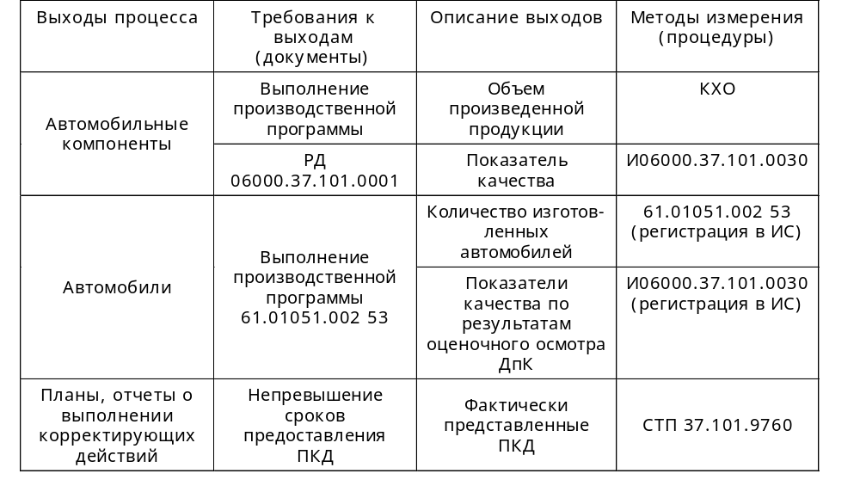
Выходы процесса «Производство автомобилей»

Slide 7
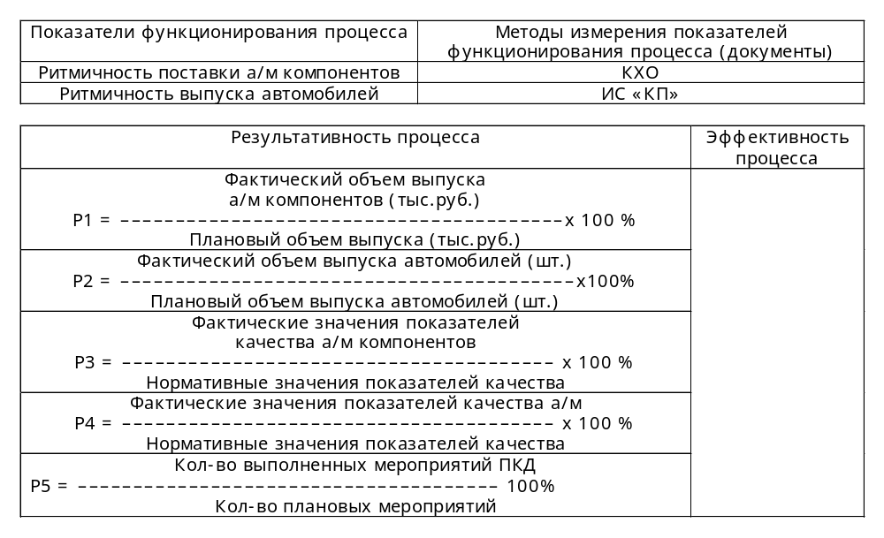
Ключевые показатели процесса
«Производство автомобилей»

Slide 8
Схема процесса «Производство автомобилей»
(нотация IDEF0)
Производственная программа Технологическая документация
Планы, отчеты о
Нормативные значения показателей качества
выполнении
Производить
корректирующих действий
пластмассовые
изделия
Б05.07
Производить
кованные
А/м
ППИ
заготовки,
компоненты
чугунное и
алюминиевое
Производить двигатели,
А/м компоненты
литье
Б05.01
КПП, мосты, тормозные
системы, рулевое
А/м компоненты
МтП
управление,
А/м
приводы колес,
компоненты
элементы подвески
Б05.03
А/м
Производственная
МСП
компоненты
программа
Производить
А/м компоненты
Технологическая
штампованные
документация
изделия
Производить
Нормативные
Б05.02
кузова,
значения
Методики
колеса,
показателей
испытаний ТУ
ПрП
арматуру
качества
Нормативные
Б05.04
значения
показателей
СКП
Собирать
Автомобили
качества
Отчеты
автомобили
Инструкции
(акты) о
Проводить
результатах
Б05.05
контроль и
проверок
испытания
готового
СКП
автомобиля
Автомобили
Б05.06
ц.46 СКП

Slide 9
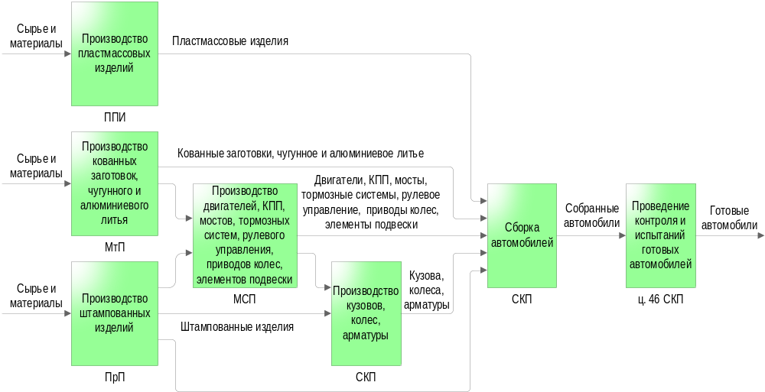
Схема процесса «Производство автомобилей»
(нотация DFD)

